Slide 1


Le secteur de la coiffure en France
#EEE2021
TEXTE TEXTE TEXTE TEXTE
85 000 établissements
180 000 actifs
dont 19 800 alternants
Secteur en tension , manque 10 000 actifs
CA 6 milliards €
Compétences nécessaires élargies
Technique managériale communication gestion digital linguistique

Slide 2
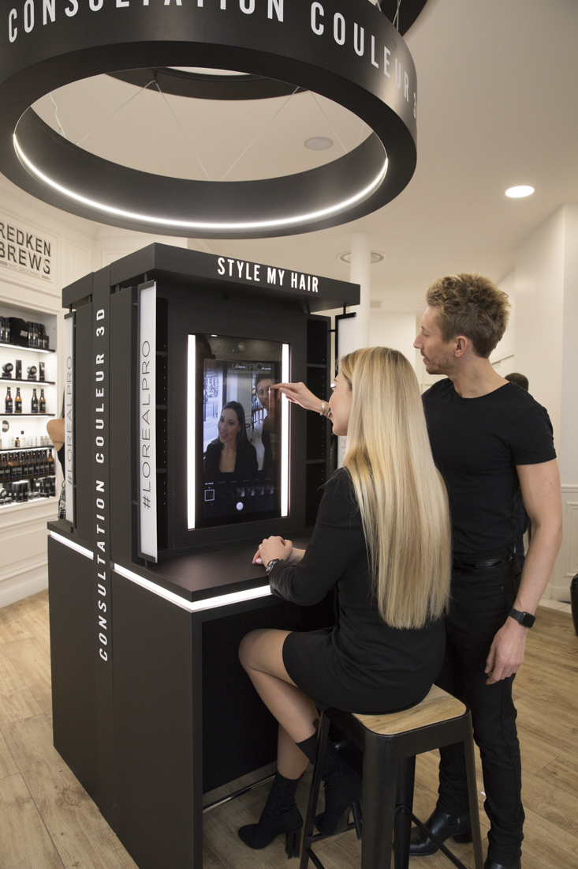
#EEE2021
Evolutions du secteur de la coiffure
TEXTE TEXTE TEXTE TEXTE
Nouveaux mode de consommation
Développement durable
Evolution du travail : co-working
Un monde de plus en plus digital / i a
Réservations en ligne
Formations en ligne
Commandes et gestion du stock en ligne
Outils connectés …

